Slide 1
三级网络技术
套用模版速解第二综合大题

Slide 2
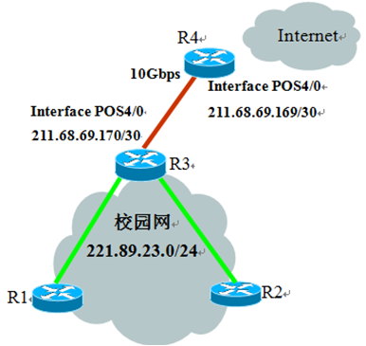
一.熟悉敌人（知己知彼百战不殆）
云朵形阴影区

Slide 3
二.认识队友（套用模版速解题）
1.ip route模版
阴影边缘路由器（R1、R2、R3）
Ip route 0.0.0.0 0.0.0.0 <下一跳路由器IP地址>
阴影外路由器（R4）
Ip route <阴影区ip地址> <阴影区子网掩码> <下一跳路由器IP地址>
例如：
对于R3
Router-R3(config)#ip route 0.0.0.0 0.0.0.0 211.68.69.169
对于R4
Router-R4(config)#ip route 221.89.23.0 255.255.255.0 211.68.69.170

Slide 4

二.认识队友（套用模版速解题）
2.bandwidth模版
bandwidth <带宽> 单位：kbps
1Gbps=1000Mbps=1000000kbps
例如
Router-R3(config-if)#bandwidth 10000000
3.crc模版 (crc校验位)
crc <32/16> 题干未说明情况下为32
例如

Slide 5
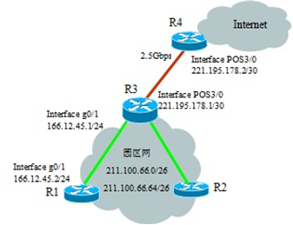

二.认识队友（套用模版速解题）
4.ip address模版(没有配置loopback接口情况下)
ip address <这个路由器的ip地址> <这个路由器的子网掩码>
当路由旁有两个地址时，填写带有“POS” 字样的地址(第4套)
例如 对于R3
Router-R3(config-if)#ip address 221.195.178.1 255.255.255.252
5.pos framing模版（帧格式）
pos framing <sdh/sonet> 根据题干要求选择填写
例如
Router-R3(config-if)# pos framing sdh

Slide 6
二.认识队友（套用模版速解题）
6.pos flag模版
pos flag <s1s0 2>/<s1s0 0>
sdh sonet
例如
Router-R3(config-if)# pos flag s1s0 2
7.lease模版（租用时间）
lease <天> [时] [分]
“天”不可省略，“时”、“分”可省
例如 地址租用时间为5小时30分
Router-R1(dhcp-config)# lease 0 5 30

Slide 7
二.认识队友（套用模版速解题）
8.network模版(ospf下)
network <阴影区ip地址> <阴影区反子网掩码> area 0
9.area模版
area 0 range <阴影区ip地址> <阴影区正子网掩码>
同时出现，相互对应
例如 :
Router-R3(config-router)# network 221.89.23.0 0.0.0.255 area 0
Router-R3(config-router)# area 0 range 221.89.23.0 255.255.255.0

Slide 8
二.认识队友（套用模版速解题）
10.router ospf模版
router ospf <进程号> 出现在network命令前；进程号一般已知
例如
Router-R3(config) # router ospf 63
Router-R3(config-router)# network 221.89.23.0 0.0.0.255 area 0
11.excluded-address模版（排除不用于动态分配的地址）
ip dhcp excluded-address <low address> [high address]
“low address”不可省略，“high address”可省略
例如 221.89.23.200-221.89.23.254 不用于分配
Router-R1(dhcp-config)# ip dhcp excluded-address 221.89.23.200 221.89.23.254
空格

Slide 9
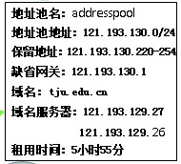
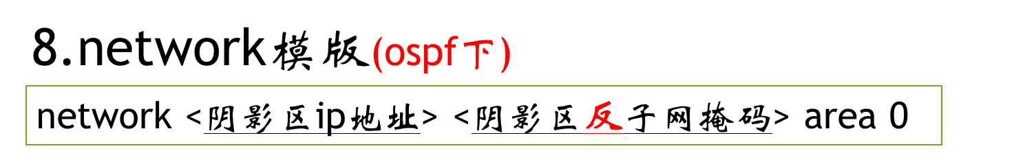
二.认识队友（套用模版速解题）
12.建立IP地址池
ip dhcp pool <地址池名>
例如
Router-R1(config) # ip dhcp pool addresspool
13. network模版(DHCP下)
network <地址池地址> <地址池正子网掩码>
与ospf下的network命令区分！
例如
Router-R1(dhcp-config) #network 121.193.130.0 255.255.255.0

Slide 10
二.认识队友（套用模版速解题）
13.配置默认网关(缺省网关)
default-router <缺省网关地址>
例如
Router-R1(dhcp-config) #default-router 121.193.130.1
14. 配置域名服务器
dns-server address <主地址> <辅地址>
例如
Router-R1(dhcp-config) # dns-server address 121.193.129.27 121.193.129.26

Slide 11
二.认识队友（套用模版速解题）
15.打开端口
no shutdown
例如
Router-R3(config-if) #no shutdown(打开端口)
16. 配置异步串行接口(仅第7套出现)
async default ip address<接口地址>
例如
Router(config-if) async default ip address 202.113.7.16

Slide 12
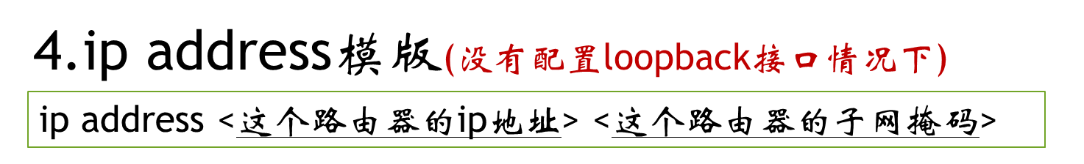
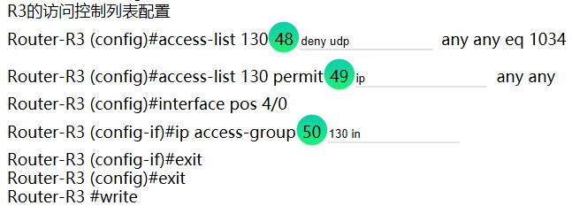
二.认识队友（套用模版速解题）
17.ip address模版(配置loopback接口情况下)
ip address <接口的ip地址> <255.255.255.255>
例如 对于R3
Router-R3(config-if)#ip address 192.167.166.6 255.255.255.255
18.配置IP访问控制列表(仅第10套出现)

Slide 13
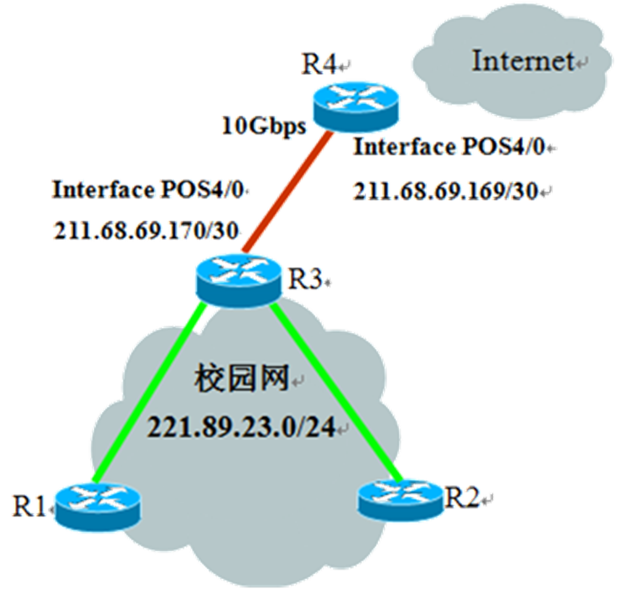
三. 队列集合（模版一览）
阴影边缘路由器
ip route 0.0.0.0 0.0.0.0 <下一跳路由器IP地址>
阴影外路由器
ip route <阴影区ip地址> <阴影区子网掩码> <下一跳路由器IP地址>
bandwidth <带宽> 单位：kbps
1Gbps=1000Mbps=1000000kbps
crc <32/16> 题干未说明情况下为32
ip address <这个路由器的ip地址> <这个路由器的子网掩码>
ip address <接口的ip地址> <255.255.255.255> (loopback)
pos framing <sdh/sonet> 根据题干要求选择填写

Slide 14
三. 队伍集合（模版一览）
pos flag <s1s0 2>/<s1s0 0>
sdh sonet
lease <天> [时] [分]
“天”不可省略，“时”、“分”可省
router ospf <进程号> 出现在network命令前；进程号一般已知
network <阴影区ip地址> <阴影区反子网掩码> area 0 (ospf)
area 0 range <阴影区ip地址> <阴影区正子网掩码>
ip dhcp excluded-address <low address> [high address]
“low address”不可省略，“high address”可省略

Slide 15
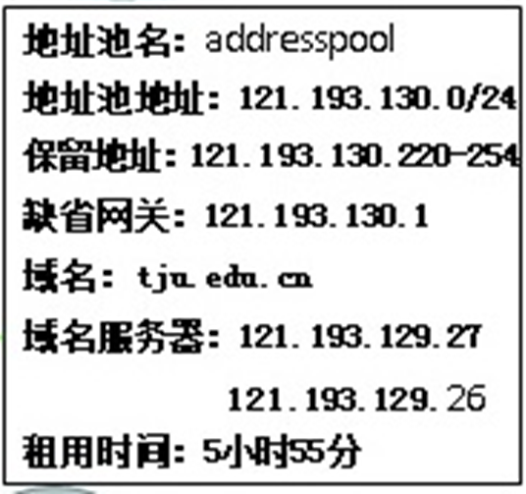
三. 队伍集合（模版一览）
ip dhcp pool <地址池名>
network <地址池地址> <地址池正子网掩码> (DHCP)
default-router <缺省网关地址>
dns-server address <主地址> <辅地址>
no shutdown (打开端口)
async default ip address<接口地址>

Slide 16
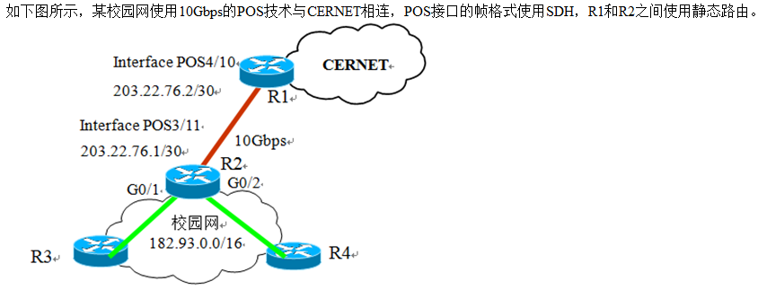
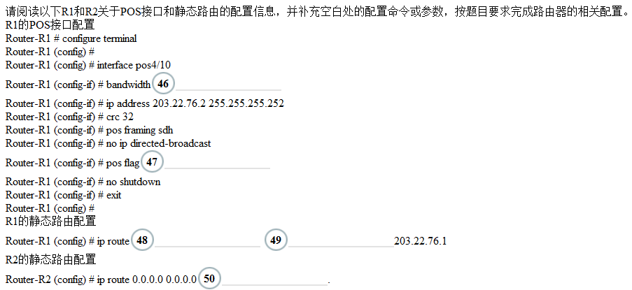
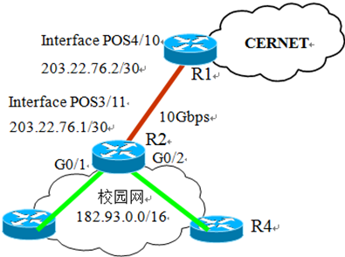
四. 实战训练（真题演练）

Slide 17
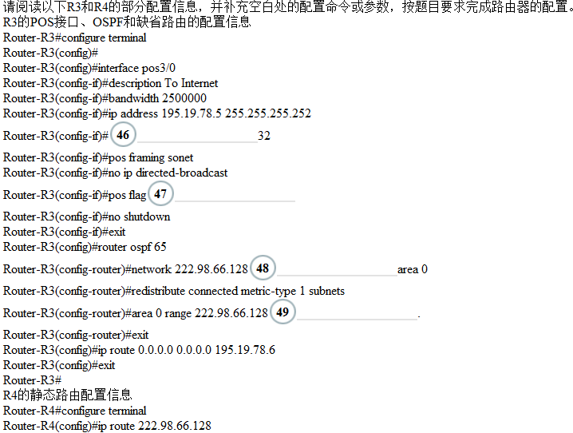
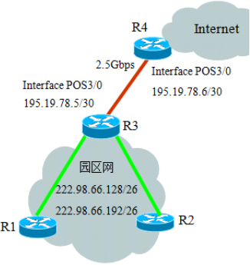
四. 实战训练（真题演练）

Slide 18
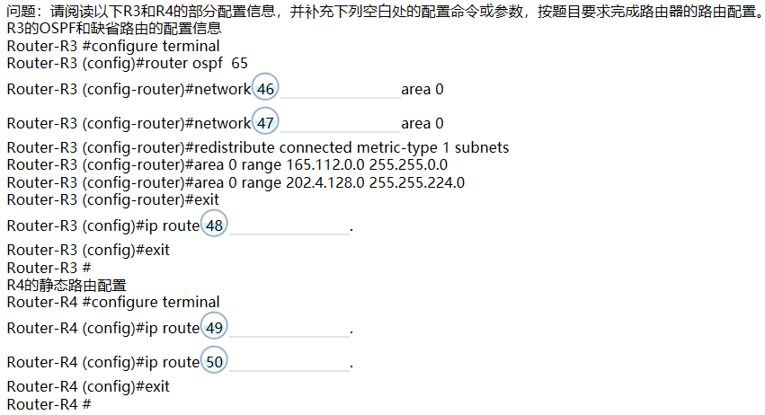
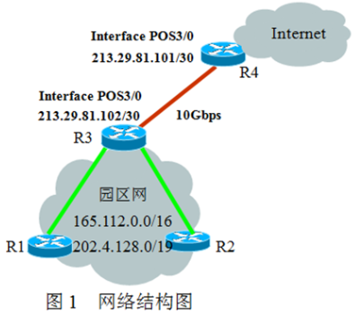
四. 实战训练（第8套）

Slide 19
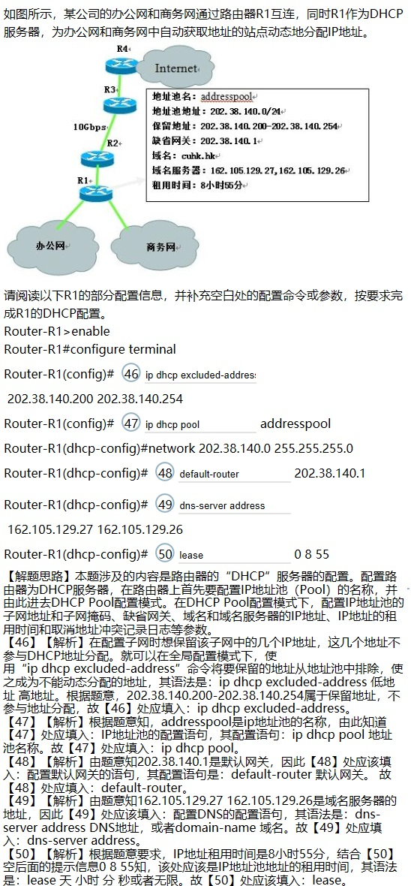
四. 实战训练

Slide 20
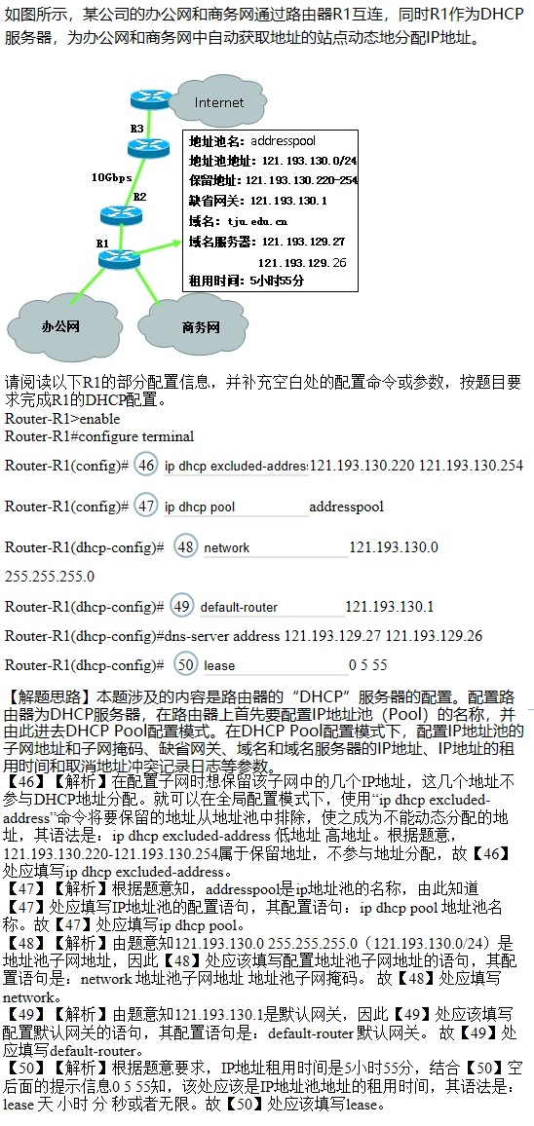
四. 实战训练

Slide 21
提示：
交换机出现在：第9、11、22、26套（仅4套）
建议记住答案

Slide 22
谢谢观看
欢迎关注、点赞、投币、收藏哦

